Slide 1
TECNOLOGIA / RISCO / PROTEÇÃO
Cibersegurança
na IoT
Quando os objetos se ligam à rede,
a segurança passa a fazer parte do mundo físico.
Afonso Costa · Bernardo Mota · Victor Rosado
Tecnologias de Computadores | Grupo G1 | Turno PL1
ESTG • Ano letivo 2026/2027

Slide 2
ABERTURA
02
E se alguém controlasse os objetos à nossa volta?
A IoT aproxima o mundo físico do digital — e transforma falhas informáticas em consequências reais.
CASA
EMPRESA
INDÚSTRIA
Luzes, climatização, câmaras e alarmes podem ser controlados remotamente.
Um equipamento conectado pode tornar-se uma porta de entrada para a rede interna.
Um controlador comprometido pode alterar processos físicos e interromper operações.
Pergunta para o público: qual destes cenários teria o impacto mais imediato?
Fonte: relatório do grupo; ver referências bibliográficas.
CIBERSEGURANÇA NA IoT • ESTG / PL1
CIBERSEGURANÇA NA IoT • ESTG / PL1

Slide 3
Índice
Percurso da apresentação
01
O que é a IoT?
05
Medidas de proteção
Conceito e definição
Boas práticas de cibersegurança
02
Evolução histórica
06
Aplicações em Portugal
Como a tecnologia evoluiu
Energia, transportes e água
03
Funcionamento e características
07
Mercado e futuro
Dispositivos, redes e limitações
Crescimento e tendências
04
Vulnerabilidades e ameaças
08
Conclusão e referências
Riscos e exemplos de ataques
Principais ideias e fontes
Cibersegurança na IoT • Tecnologias de Computadores

Slide 4
PERCURSO
03
Da ligação à proteção
Vamos seguir o ciclo de vida dos dados e perceber onde surgem os riscos.
01
02
03
04
05
O que é IoT?
→
Como funciona?
→
Onde falha?
→
Como proteger?
→
O que vem a seguir?
Definição e evolução
Fluxo geral e ESP32-CAM
Vulnerabilidades e incidentes
Medidas técnicas e operacionais
Portugal, mercado e tendências
Fonte: relatório do grupo; ver referências bibliográficas.
CIBERSEGURANÇA NA IoT • ESTG / PL1

Slide 5
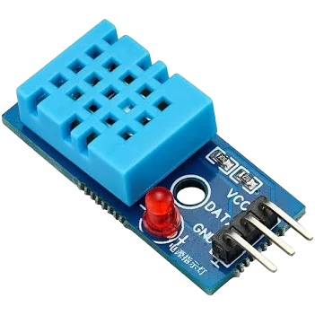
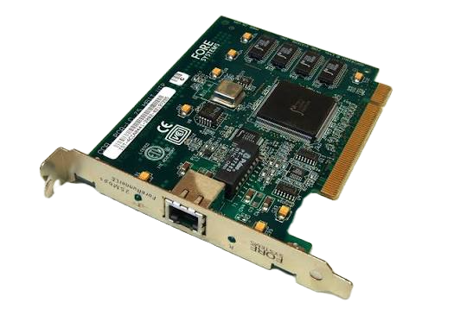
01 / CONCEITO
04
O que torna um objeto num dispositivo IoT?
A definição usada no relatório segue o NIST: interação com o mundo físico + interface de rede.
MUNDO FÍSICO
MUNDO DIGITAL
Sensor ou atuador
Interface de rede
Capta uma grandeza (temperatura, movimento, imagem) ou executa uma ação.
Ethernet, Wi-Fi ou Bluetooth permitem comunicar com outros sistemas.
IoT = capacidade de interagir com o mundo físico + capacidade de comunicar.
Fonte: NIST (2022), conforme citado no relatório.
CIBERSEGURANÇA NA IoT • ESTG / PL1

Slide 6
01 / EVOLUÇÃO
05
Da máquina de bebidas à IoT atual
A evolução não começou num único momento: foi construída por várias tecnologias.
Anos 1980
1999
2005
Hoje
Carnegie Mellon
→
Kevin Ashton
→
ITU
→
IoT + IA + Edge
Consulta remota do estado de uma máquina de venda automática.
Popularização da expressão «Internet of Things», associada à RFID.
Relatório destaca o potencial de objetos e sensores interligados.
Cloud, redes sem fios, inteligência artificial e processamento na periferia.
Marco histórico ≠ nascimento de todas as tecnologias que hoje compõem a IoT.
Fonte: Carnegie Mellon University (s.d.); Ashton (2009); ITU (2005); Al-Fuqaha et al. (2015).
CIBERSEGURANÇA NA IoT • ESTG / PL1

Slide 7
02 / FUNCIONAMENTO
06
O percurso dos dados num dispositivo IoT
O modelo geral do relatório: recolher, converter, processar, comunicar e, quando necessário, armazenar ou agir.
01
RECOLHA
Sensores captam temperatura, movimento, imagem ou outra grandeza.
01
02
03
↓
04
05
02
CONVERSÃO
RECOLHA
›
CONVERSÃO
›
PROCESSAMENTO
›
COMUNICAÇÃO
›
AÇÃO / REGISTO
O sinal é convertido em dados digitais que o sistema consegue interpretar.
↓
Sensores captam o ambiente
Sinal analógico → dados digitais
Interpretação local ou remota
Wi-Fi, Bluetooth, Ethernet ou rede móvel
Atuar no mundo físico ou guardar dados
03
PROCESSAMENTO
O microcontrolador ou outro sistema trata os dados localmente ou remotamente.
↓
04
COMUNICAÇÃO
Os dados seguem por Wi-Fi, Bluetooth, Ethernet ou rede móvel.
↓
Nem todos os dispositivos armazenam dados ou executam ações: depende da finalidade e da arquitetura.
05
ARMAZENAMENTO / AÇÃO
Os dados podem ser guardados e/ou originar uma ação no mundo físico.
Ciclo simplificado: nem todos os dispositivos executam todas as etapas.
Fonte: fluxograma geral, Figura 2 do relatório do grupo.
CIBERSEGURANÇA NA IoT • ESTG / PL1

Slide 8
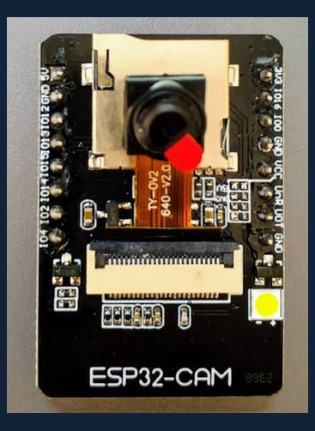
02 / EXEMPLO TÉCNICO
07
ESP32-CAM: da imagem ao destino
Um exemplo concreto permite perceber o papel do sensor, do microcontrolador e da rede.
01
CAPTURA
Sensor de imagem
PONTOS A PROTEGER
O sensor capta a luz e forma a imagem digital.
PONTOS A PROTEGER
Capta a luz e gera dados digitais.
↓
02
PROCESSAMENTO
• Acesso à câmara
• Credenciais e configuração
• Transmissão de imagem
• Privacidade dos utilizadores
↓
• Autenticação e credenciais
O ESP32 gere os dados e pode codificar a imagem em JPEG.
Microcontrolador ESP32
↓
• Firmware e configuração
Organiza/processa a imagem; pode codificá-la em JPEG.
03
TRANSMISSÃO
↓
A ligação Wi-Fi envia os dados através de HTTP.
• Tráfego e destino da imagem
↓
Wi-Fi + HTTP
04
DESTINO
• Segmentação da rede
Transmite a imagem para outro equipamento ou serviço.
Outro equipamento ou serviço recebe e pode armazenar a imagem.
ESP32-CAM
ESP32-CAM
Fonte: Espressif Systems (s.d.); Figuras 3–5 e Tabela 1 do relatório.
CIBERSEGURANÇA NA IoT • ESTG / PL1
Notes:
Victor

Slide 9
02 / DISPOSITIVOS
08
A segurança compete com recursos limitados
As limitações técnicas influenciam o que pode ser implementado — e como deve ser protegido.
PROCESSAMENTO
MEMÓRIA
ARMAZENAMENTO
ENERGIA
Menor capacidade para executar operações complexas.
Frequência de operação: 240 MHz
Limita buffers, aplicações e algoritmos disponíveis.
Memória SRAM: 520KB
Pode restringir registos, histórico e atualizações.
Memória flash: 4 MB
Autonomia condiciona comunicação e processamento.
Tensão de 3.3V.
Implicação: a segurança deve ser adequada à função e à capacidade do equipamento — sem assumir que todos os dispositivos suportam os mesmos controlos.
Fonte: relatório do grupo, secção 2.4; Al-Fuqaha et al. (2015).
CIBERSEGURANÇA NA IoT • ESTG / PL1

Slide 10
03 / RISCO
09
Onde começa a exposição?
Vulnerabilidades frequentes identificadas no relatório.
Credenciais fracas
Firmware desatualizado
Acesso remoto exposto
Predefinidas, simples ou reutilizadas.
Falhas conhecidas permanecem por corrigir.
Interfaces administrativas acessíveis sem proteção adequada.
Rede sem segmentação
Dados sem proteção
Um equipamento comprometido pode alcançar outros sistemas.
Informação pessoal ou empresarial pode ser exposta.
Fonte: Boeckl et al. (2021); CISA (2025); relatório do grupo.
CIBERSEGURANÇA NA IoT • ESTG / PL1

Slide 11
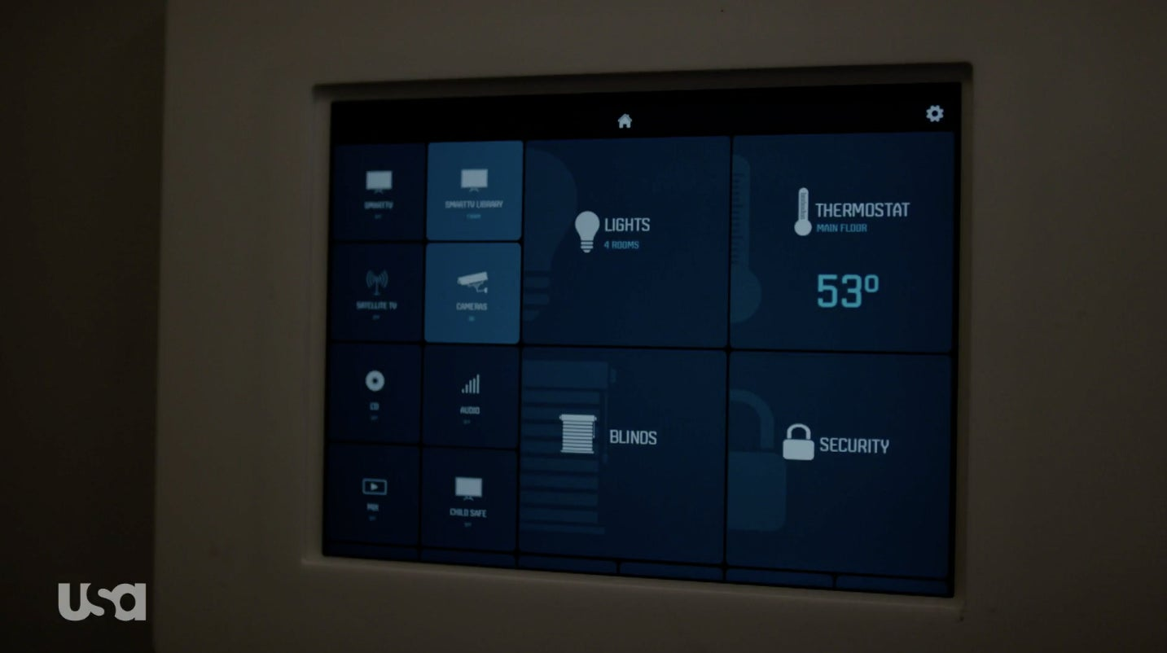
03 / DEMONSTRAÇÃO VISUAL
10
Mr. Robot: quando a casa inteligente deixa de obedecer
A série mostra como a perda de controlo de dispositivos conectados pode afetar o conforto, a privacidade e a segurança física.
EXCERTO A MOSTRAR
T2 · E1 — eps2.0_unm4sk-pt1.tc
Selecionar um excerto curto em que os sistemas da casa começam a comportar-se de forma anómala.
ABRIR EPISÓDIO NA SKYSHOWTIME
Nota: cenário ficcional; a série não revela todos os detalhes técnicos do comprometimento.
IMPACTO ILUSTRADO
Luzes e multimédia
Climatização
Alarme e acessos
Perda de controlo do ambiente
Desconforto e risco físico
Possível comprometimento da segurança
Referência audiovisual: Mr. Robot, T2 E1 (2016); TheWrap (2016); GeekWire (2016).
CIBERSEGURANÇA NA IoT • ESTG / PL1
Notes:
Victor

Slide 12
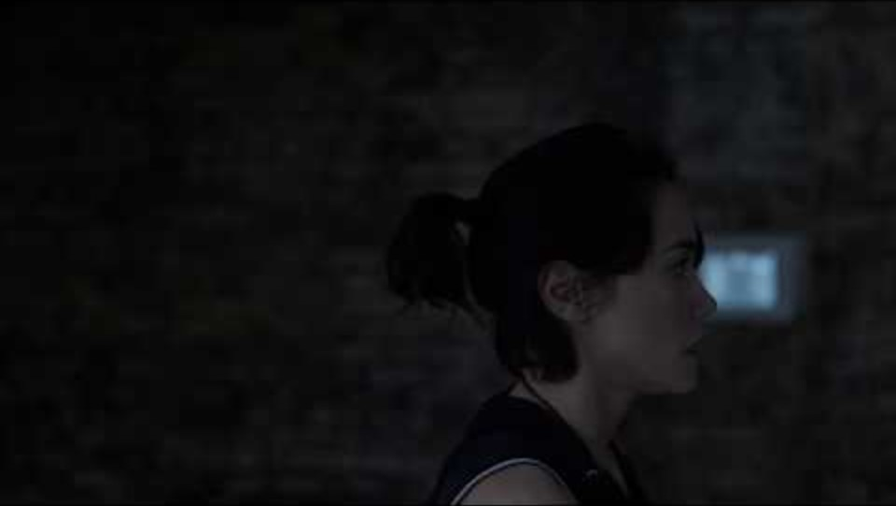
03 / DEMONSTRAÇÃO VISUAL
10
Mr. Robot: quando a casa inteligente deixa de obedecer
A série mostra como a perda de controlo de dispositivos conectados pode afetar o conforto, a privacidade e a segurança física.
Referência audiovisual: Mr. Robot, T2 E1 (2016); TheWrap (2016); GeekWire (2016).
CIBERSEGURANÇA NA IoT • ESTG / PL1

Slide 13
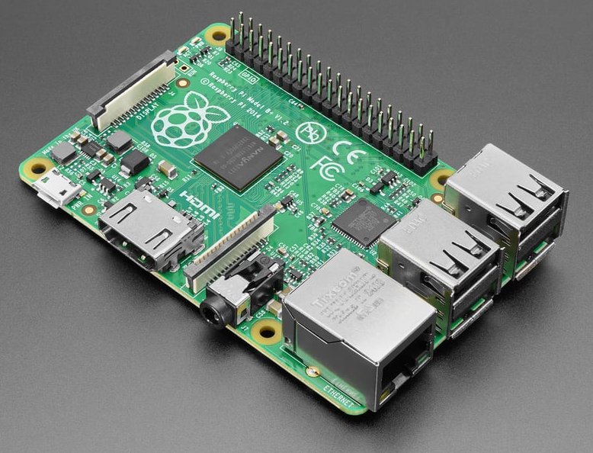
03 / DEMONSTRAÇÃO VISUAL
11
Mr. Robot: Raspberry Pi e Steel Mountain
Da ideia ao vetor de ataque: um pequeno computador é usado como elemento de uma operação contra sistemas de controlo.
O QUE A CENA ILUSTRA
• Um Raspberry Pi é apresentado como plataforma compacta e programável.
• O alvo é o sistema de climatização de uma instalação de armazenamento.
• O objetivo narrativo é demonstrar que um sistema físico ligado à rede pode tornar-se um vetor de risco.
LEITURA TÉCNICA
A plausibilidade está na convergência entre acesso físico, rede e tecnologia operacional — não numa receita universal de ataque.
EPISÓDIO T1 E4 — PLANO COM RASPBERRY PI
EPISÓDIO T1 E5 — INFILTRAÇÃO STEEL MOUNTAIN
Referência audiovisual: Mr. Robot, T1 E4–E5; unixsamurai (2016); SkyShowtime Portugal.
CIBERSEGURANÇA NA IoT • ESTG / PL1

Slide 14
03 / DEMONSTRAÇÃO VISUAL
10
Mr. Robot: Raspberry Pi e Steel Mountain
Referência audiovisual: Mr. Robot, T2 E1 (2016); TheWrap (2016); GeekWire (2016).
CIBERSEGURANÇA NA IoT • ESTG / PL1

Slide 15
03 / CASOS ANALISADOS
12
Três contextos, impactos diferentes
O risco não termina no dispositivo: depende do que está ligado a ele.
CASA INTELIGENTE
REDE EMPRESARIAL
REFRIGERAÇÃO
Mr. Robot: comprometimento de luzes, climatização, som e alarme. Exemplo ficcional que ilustra perda de controlo.
Steel Mountain: Raspberry Pi como ponto de acesso a um sistema de controlo ambiental/OT. Cenário ficcional.
Controladores remotos comprometidos em supermercados franceses: impacto operacional e deterioração de produtos.
Importante: os dois exemplos de Mr. Robot são representações ficcionais; o incidente francês é apresentado no relatório como caso real.
Fonte: secções 2.5.1–2.5.3 do relatório; Wired (2015, 2016); CERT-FR (2026); Reuters (2026).
CIBERSEGURANÇA NA IoT • ESTG / PL1

Slide 16
03 / CASO REAL
13
Sistemas de refrigeração: quando o digital altera o físico
Incidente reportado em França, outubro de 2026.
O QUE FOI OBSERVADO
O QUE FOI IDENTIFICADO
≥ 350
Controladores remotos de refrigeração comprometidos; temperaturas alteradas e produtos alimentares deteriorados.
Algumas unidades tinham firmware desatualizado ou estavam fora do ciclo de suporte. O mecanismo exato não foi confirmado publicamente para todos os casos.
supermercados afetados
Segundo a Reuters, conforme citado no relatório.
Lição: repor as definições de fábrica não resolve uma vulnerabilidade que continua presente.
Fonte: CERT-FR, alerta CERTFR-2026-ALE-012 (16/10/2026); Reuters (2026), conforme relatório.
CIBERSEGURANÇA NA IoT • ESTG / PL1

Slide 17
03 / IMPACTO
14
Mirai: quando milhares de dispositivos se tornam uma arma
Um equipamento simples pode ter impacto global quando faz parte de uma rede de dispositivos comprometidos.
Dispositivos comprometidos enviam tráfego em simultâneo → serviço sobrecarregado → utilizadores legítimos sem acesso.
ATACANTE / COMANDO
IoT
IoT
IoT
IoT
IoT
IoT
ROUTERS • CÂMARAS • DVRs
Fonte: FBI (2017); NIST (2017); Antonakakis et al. (2017), conforme referências do relatório.
CIBERSEGURANÇA NA IoT • ESTG / PL1

Slide 18
04 / MITIGAÇÃO
15
Defesa em profundidade: reduzir a probabilidade e o impacto
Nenhuma medida isolada resolve todos os riscos.
IDENTIDADE
ATUALIZAÇÃO
REDE
Credenciais únicas e fortes; MFA quando disponível.
Firmware atualizado; substituir equipamentos sem suporte ou aplicar controlos compensatórios.
Segmentar IoT/OT; permitir apenas comunicações necessárias.
ACESSO REMOTO
DADOS
RESILIÊNCIA
Desativar o que não é necessário; VPN e permissões restritas.
Cifrar comunicações e armazenamento quando suportado; minimizar recolha.
Monitorizar eventos e tráfego; cópias de segurança e testes de restauro.
Fonte: CISA (2025); ENISA (2019); Boeckl et al. (2021); CERT-FR (2026).
CIBERSEGURANÇA NA IoT • ESTG / PL1

Slide 19
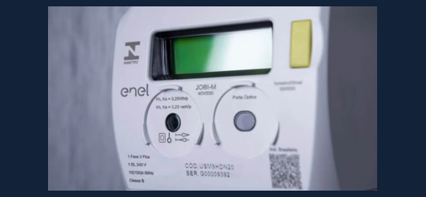
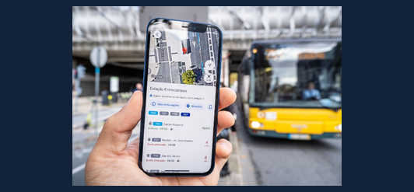
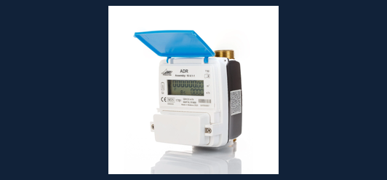
05 / APLICAÇÕES
16
IoT já está presente em serviços do quotidiano em Portugal
Três exemplos do relatório — e os dados que importa proteger.
ENERGIA
TRANSPORTES
ÁGUA
Contadores inteligentes e redes de energia: recolha automática de dados de consumo.
GPS e CARRISway: localização dos autocarros e previsão de chegada em tempo real.
Telecontagem: leituras remotas e identificação de consumos anormais ou possíveis fugas.
Pergunta: que dados podem revelar hábitos, rotinas ou padrões de utilização?
Fonte: ERSE (2025); CARRIS (2025); ERSAR (2023), conforme relatório.
CIBERSEGURANÇA NA IoT • ESTG / PL1
Notes:
Victor

Slide 20
05 / MERCADO
17
O mercado de processadores IoT: crescimento projetado
Os valores apresentados pela Future Market Insights apontam para expansão, mas 2035 é uma previsão.
MERCADO GLOBAL DE PROCESSADORES IoT
Valores em mil milhões de USD
+41,1%
$110.6 mil M
LEGENDA
Dados históricos
Projeção
2035 : estimativa da fonte
crescimento estimado
entre 2020 e 2025
$55.6 mil M
+98,9%
$39.4 mil M
crescimento projetado
entre 2025 e 2035
2020
2025
2035*
Fonte: S. Saha / Future Market Insights (2025), conforme Figura 13 do relatório.
CIBERSEGURANÇA NA IoT • ESTG / PL1
Notes:
Victor

Slide 21
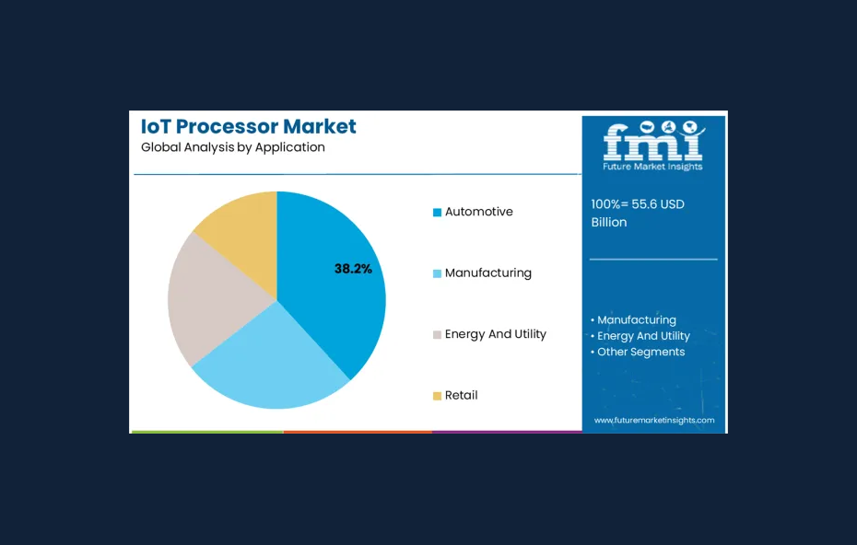
05 / MERCADO
18
Em que aplicações se concentra o mercado?
A distribuição apresentada pela fonte ajuda a contextualizar a procura por processadores IoT.
LEITURA DO GRÁFICO
• Automóvel
• Indústria / manufatura
• Energia e serviços públicos
• Retalho
A procura está ligada à diversidade de setores e à necessidade de recolher, tratar e comunicar dados.
Automóvel: 38,2% (valor indicado na figura da fonte) que corresponde
A 21,24 mil milhões de dólares americanos.
Fonte: Future Market Insights (2025), Figura 14 do relatório.
CIBERSEGURANÇA NA IoT • ESTG / PL1
Notes:
Victor

Slide 22
05 / FUTURO
19
A próxima etapa: IoT + IA + edge computing
Mais capacidade pode significar decisões mais rápidas — mas também novos requisitos de segurança.
IA / AIoT
EDGE COMPUTING
HARDWARE EFICIENTE
Analisar dados, reconhecer padrões e apoiar decisões — por exemplo, antecipar falhas através de vibração e temperatura.
Processar perto da origem dos dados: menor latência potencial e menos tráfego enviado para a cloud.
Processadores, memória, armazenamento e comunicações mais eficientes, equilibrando desempenho e autonomia.
Novo desafio: proteger dados, comunicações, modelos de IA e mecanismos de atualização ao longo de todo o ciclo de vida.
Fonte: Comissão Europeia (s.d.); ITU (2025, 2026), conforme relatório.
CIBERSEGURANÇA NA IoT • ESTG / PL1

Slide 23
INTERAÇÃO
20
Mini-desafio: proteger uma câmara IoT
Cenário hipotético inspirado no funcionamento da ESP32-CAM descrito no relatório.
CENÁRIO
DECISÕES A DISCUTIR
Uma câmara ESP32-CAM está ligada à mesma rede que os computadores pessoais. Usa a palavra-passe de fábrica e permite acesso remoto.
• Alterar credenciais e restringir contas.
• Separar a câmara numa rede/segmento próprio.
• Desativar o acesso remoto desnecessário ou protegê-lo por VPN.
• Atualizar firmware e rever permissões/dados recolhidos.
Que risco é mais urgente tratar?
Objetivo: justificar a ordem das medidas, não apenas enumerá-las.
Atividade de discussão; não acrescenta factos ao relatório.
CIBERSEGURANÇA NA IoT • ESTG / PL1

Slide 24
CONCLUSÃO
21
Inovar exige proteger — desde a conceção
A segurança da IoT não é uma funcionalidade adicional: é uma condição para a confiança.
A IoT liga
objetos físicos a sistemas digitais para recolher, processar e transmitir dados.
A exposição cresce
com a diversidade de dispositivos, ligações, dados e dependências.
O impacto é real
pode afetar privacidade, disponibilidade e controlo de equipamentos físicos.
A proteção é contínua
autenticação, atualização, cifragem, segmentação e monitorização ao longo do ciclo de vida.
O futuro da IoT deve ser medido não só pela capacidade, mas também pela fiabilidade, segurança e confiança.
Síntese baseada na conclusão do relatório do grupo.
CIBERSEGURANÇA NA IoT • ESTG / PL1

Slide 25
REFERÊNCIAS
22
Fontes principais
Lista resumida para apresentação; a bibliografia completa permanece no relatório escrito.
• NIST (2022) — definição de dispositivo IoT.
• Al-Fuqaha et al. (2015) — tecnologias, protocolos e aplicações IoT.
• Boeckl et al. (2019/2021 no texto) — riscos de cibersegurança e privacidade (NISTIR 8228).
• CISA (2025) e ENISA (2019) — recomendações e boas práticas de segurança.
• CERT-FR (16/10/2026) e Reuters (2026) — incidente com controladores de refrigeração.
• Future Market Insights / S. Saha (2025) — mercado de processadores IoT.
• ERSE (2025), CARRIS (2025) e ERSAR (2023) — aplicações em Portugal.
• Espressif Systems (s.d.) — documentação técnica ESP32-CAM.
Obrigado. Questões?
Bibliografia completa: relatório do grupo, secção Referências.
CIBERSEGURANÇA NA IoT • ESTG / PL1

